Slide 1
Pengantar Aplikasi Komputer & Teknologi
Week10. Visio
Connecting Smartshape

Slide 2
Objective
Diharapkan Mahasiswa mampu :
Menjelaskan tentang Microsoft Visio
Menggunakan Ms Visio untuk menggambarkan flowchart system

Slide 3

Visio
Microsoft Visio (atau sering disebut Visio) adalah sebuah program aplikasi komputer yang sering digunakan untuk membuat diagram, diagram alir (flowchart), brainstorm, dan skema jaringan yang dirilis oleh Microsoft Corporation.
Aplikasi ini menggunakan grafik vektor untuk membuat diagram-diagramnya

Slide 4
Diagram Alir Data
Diagram alir data (Data flow diagram, DFD) adalah suatu diagram yang menggambarkan aliran data dari sebuah proses atau sistem (biasanya sistem informasi).
DFD juga menyediakan informasi mengenai luaran dan masukan dari setiap entitas dan proses itu sendiri.
DFD tidak memiliki kontrol terhadap alirannya, tidak ada aturan mengenai keputusan maupun pengulangan.
Operasi spesifik berbasis data dapat digambarkan oleh diagram flowchart.
Tujuan dari DFD adalah menyediakan jembatan antara pengguna dan pengembang sistem.

Slide 5
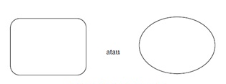



Diagram Alir Data
Proses
Proses (fungsi, transformasi) merupakan bagian dari sistem yang mengubah
masukan menjadi luaran. Simbol proses digambarkan dalam bentuk lingkaran,
oval, persegi panjang atau persegi panjang dengan sudut bundar
Aliran Data
Aliran data menggambarkan penyaluran informasi dari satu bagian sistem ke bagian lainnya.
Simbol dari aliran adalah panah. Aliran harus memiliki nama yang menentukan informasi
(atau material) apa yang sedang berpindah.
Aliran seharusnya hanya mengalirkan satu jenis informasi (atau material).
Simbol panah menggambarkan arah aliran
Warehouse
Warehouse (data store, file, data base) digunakan untuk menyimpan data.
Entitas Eksternal
Entitas eksternal berkomunikasi dengan sistem dan berdiri di luar sistem.
Entitas dapat berupa organisasi (misalnya bank), kelompok orang (misalnya pelanggan),
otoritas (misalnya kantor pajak) atau departemen (mis. Departemen sumber daya manusia)
dari organisasi yang sama, yang tidak berada di dalam sistem.

Slide 6
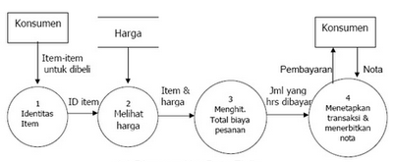
Latihan
1. Gambarkan diagram berikut kedalam Ms Visio
2. Uraikan dalam kata-kata diagram tersebut

Slide 7
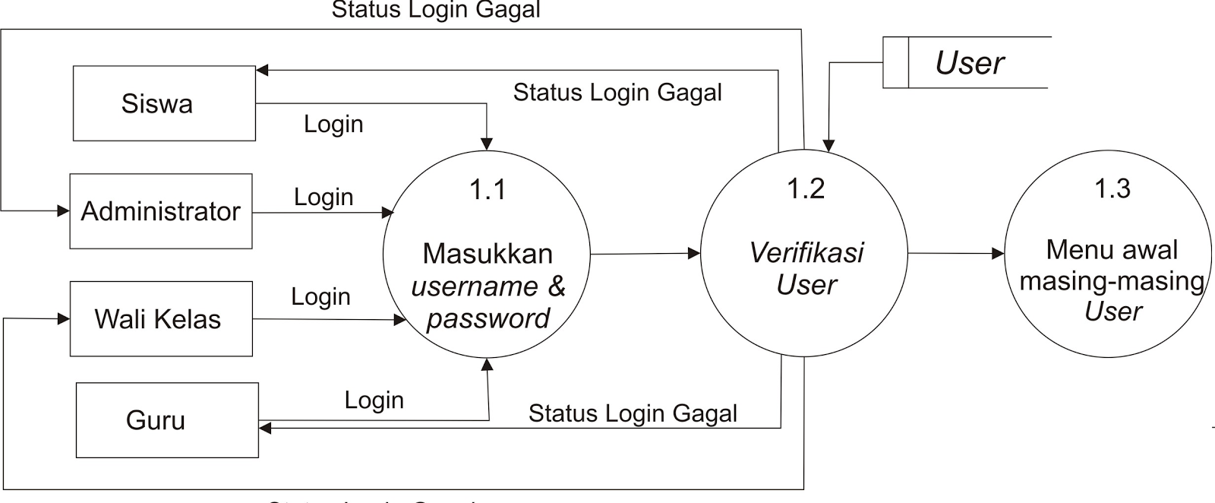
Latihan
1. Gambarkan diagram berikut kedalam Ms Visio

Slide 8
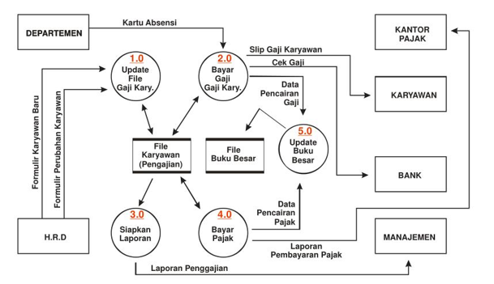
Latihan
1. Gambarkan diagram berikut kedalam Ms Visio

Slide 9

Thankyou

